Slide 1
CHEMICKÉ LÁTKY A ZMESI

Slide 2
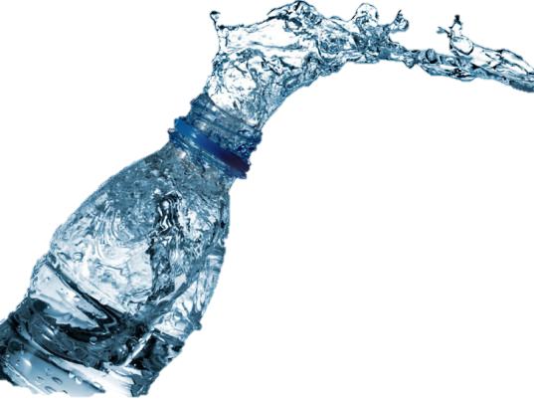
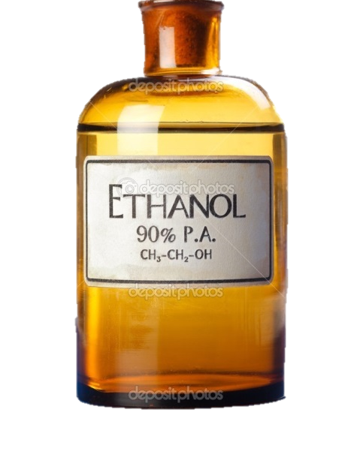
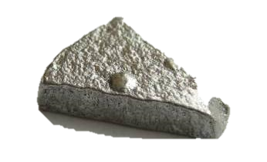
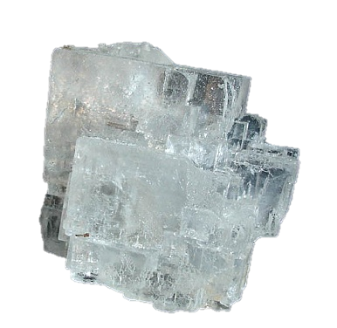

CHEMICKÉ LÁTKY
chemické látky sú zložené iba z rovnakého druhu častíc, napr. voda, etanol, železo, chlorid sodný, ...
majú svoje stále usporiadanie a zloženie častíc, z toho vyplývajú ich niektoré charakteristické vlastnosti, ktoré môžeme zmerať a vyjadrovať číslami, napr.:
hodnota teploty topenia,
hodnota teploty varu

Slide 3
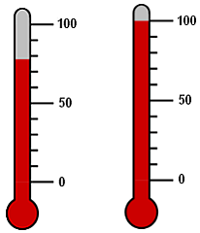
1535°C
teplota topenia železa
teplota varu vody
100°C
78°C
teplota varu etanolu
teplota topenia chloridu sodného
801°C
327°C
teplota topenia olova
teplota topenia ľadu
0°C

Slide 4
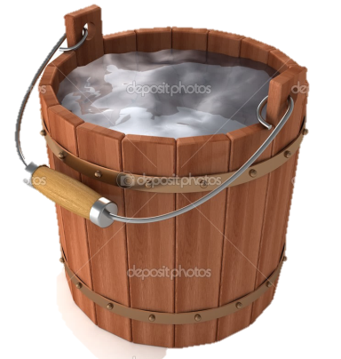
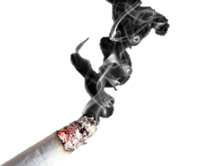
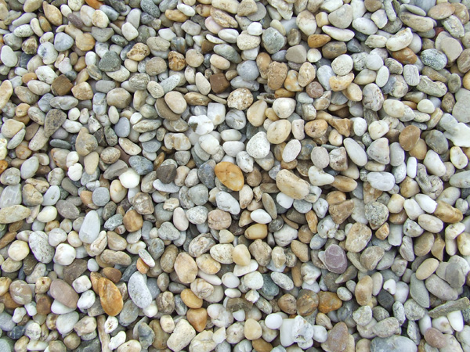
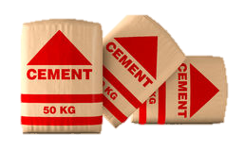
ZMESI
aj keď chemici potrebujú zväčša čisté chemické látky bez prímesí, v každodennom živote sa častejšie stretávame so zmesami,
zmes je zložená z dvoch alebo viacerých zložiek, zmesi majú premenlivé zloženie, neusporiadané stavebné častice a z toho vyplývajúce nestále vlastnosti, napr. vzduch, betón, ropa, dym
zmesi sú v prírode rozšírenejšie ako chemické látky

Slide 5
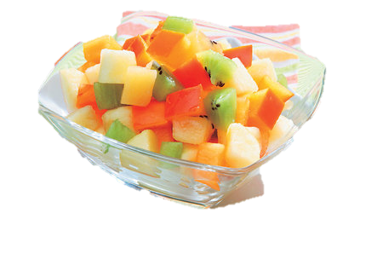
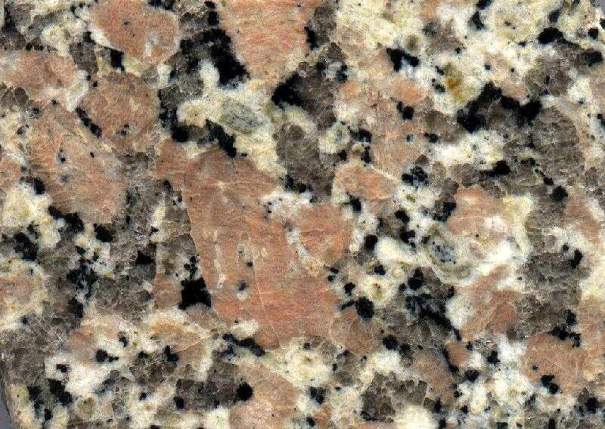
RÔZNORODÉ ZMESI
je to zmes, v ktorej môžeme rozoznať jej zložky voľným okom, napr. ovocný kompót, žula,
zložky rôznorodých zmesí môžu mať plynné, kvapalné a pevné skupenstvo, niektoré rôznorodé zmesi majú osobitné názvy:
KREMEŇ
ŽIVEC
SĽUDA

Slide 6
RÔZNORODÉ ZMESI
Názov zmesi | Skupenstvo zložiek | Príklad zmesi
SUSPENZIA | tuhá v kvapalnej | hlina vo vode ovocný kompót
EMULZIA | kvapalná v kvapalnej | mlieko a olej voda a olej
PENA | plynná v kvapalnej | pena na pive mydlová pena
AEROSÓL | kvapalná v plynnej | vodná para vo vzduchu (hmla)
 | tuhá v plynnej | popolček vo vzduchu (dym)

Slide 7
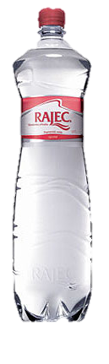
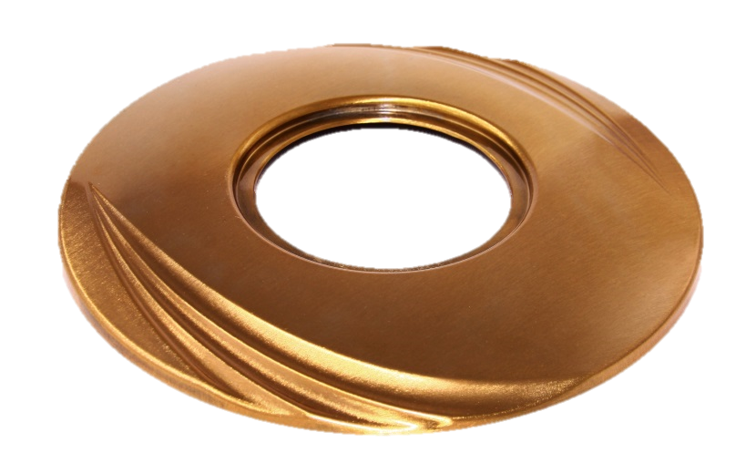
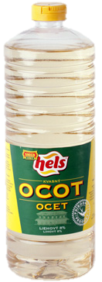
ROVNORODÉ ZMESI
nazývame ich aj roztoky,
je to zmes, v ktorej nemôžeme rozoznať jej zložky voľným okom, patrí sem napríklad:
minerálna voda = zmes vody a oxidu uhličitého
ocot = zmes vody a kyseliny octovej
vzduch = zmes kyslíka, dusíka, vodnej pary, iných plynov
bronz = zmes tuhej medi a tuhého cínu

Slide 8
TRIEDIME LÁTKY
látky
Chemicky čisté látky
zmesi
suspenzia
emulzia
pena
aerosól
prvky
zlúčeniny

